Slide 1
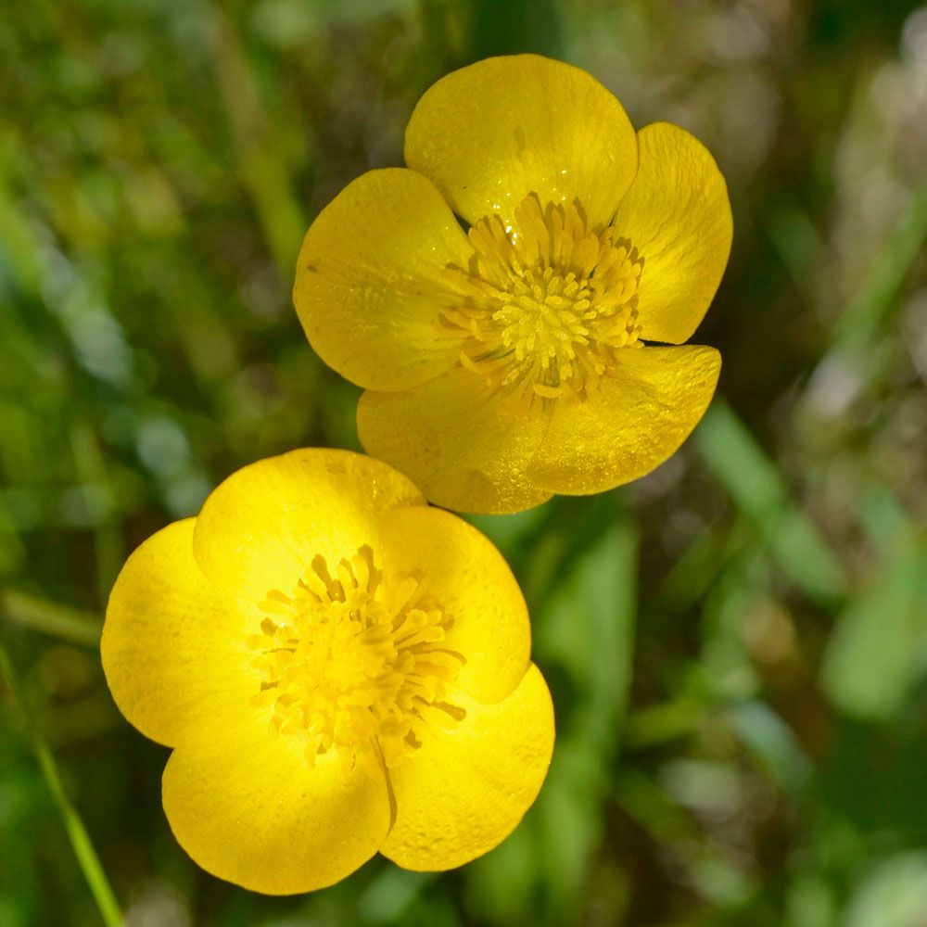
Overordnet tema for perioden: Januar - Mars SPRÅK OG SPRÅKGLEDE
Månedsbrev for februar, Smørblomst
Hovedmål:
Følge med på barnas kommunikasjon og språk og fange opp og støtte barn som har ulike former for kommunikasjonsvansker, som er lite språklig aktive eller som har sen språkutvikling (Årsplan s. 21
Sosiale mål:
De ansatte i barnehagen skal være bevisste rollemodeller som viser respekt for og anerkjenner hvert enkelt barn og sine kollegaer. Som rollemodeller skal de ansatte jobbe for å fremheve positiv språkbruk og positiv atferd (Handlingsplan for trygt og godt psykososialt barnehagemiljø i Våland-Barnehagene, 2021, s. )
Evaluering av januar:
Januar har været en skikkelig vintermåned. Kulden varte så lenge at isen ble sikker på Mosvannet, og snøen lå lenge (til å være i Stavanger). Så vi fikk noen fantasiske dager både på isen og i snøen. Første dag vi var på isen, var den så klar at vi kunne se bunden på mosvannet. Barna så både fisker, krabber og krokodiller. Når vi tok turen andre dag, holdt vi oss ute på en holme, der vi hadde bål og grillet pølser. Vi fikk oss en akedag på Svalbarsplass. Bakken var bratt så det gikk fort, men alle ville renne noen flere ganger enn andre. Så vi har vikelig fått kost oss med vinter denne måneden.
Mange av barna kan navnene på dyrene som flytter inn i Skinnvotten, og de er med og fortelle eventyret når vi dramatisere det med dyrene og votten i samlingene. Vi har laget masker, der barna selv valgte hvilket dyr de ville være.

Slide 2
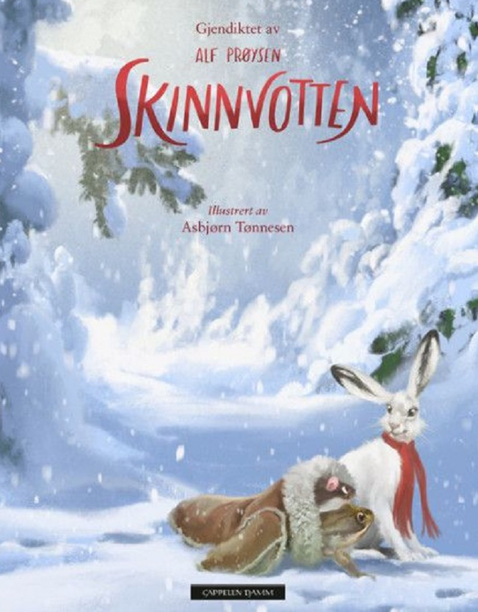
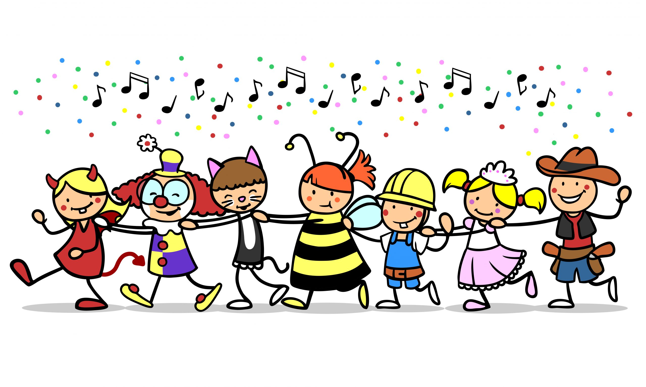
Måneden som kommer: Februar
Vi vil fortsette med eventyret Skinnvotten. Vi skal gå litt i dybden på dyrene, der vi blant annet ser på hvor de lever og hva de lever av.
Samenes dag vil bli markert med en felles samling på fellesrommet, og så vil lunsjen være en samisk rett som heter Bidos, og til denne vil vi ha et samisk brød som heter Gahkko.
Karneval blir den 16. Vi skal ha en felles samling, der vi skal synge, og danse sammen og spille på instrumentene våre
Viktige datoer:
6. Samenes dag
16. KARNEVAL, hvis barna ikke vil kle seg ut er det greit
Hvis noen skal ha vinterferie, er det fint om dere gir oss beskjed

